Slide 1
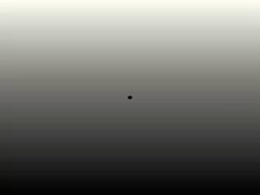
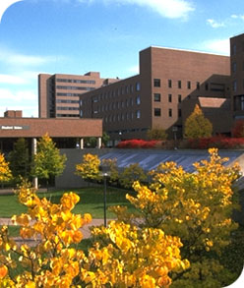
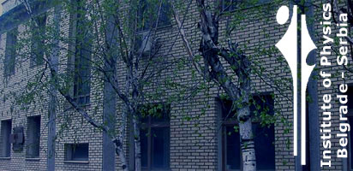

Evolving Dimensions
Dejan Stojkovic
SUNY at Buffalo
Institut za Fiziku
Jul 19, 2011
Beograd

Slide 2
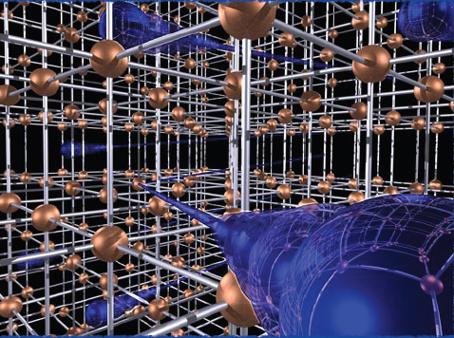
Bazirano na:
Detecting Vanishing Dimensions Via Primordial Gravitational Wave Astronomy
J. Mureika, D. Stojkovic,
Phys. Rev. Lett. 106, 101101 (2011).
Searching for the Layered Structure of Space at the LHC.
L. Anchordoqui, D. Dai, H. Goldberg, G. Landsberg, G. Shaughnessy, D. Stojkovic, T. Weiler,
Phys. Rev. D83, 114046 (2011)
Vanishing Dimensions and Planar Events at the LHC.
L. Anchordoqui, D. Dai, M. Fairbairn, G. Landsberg, D. Stojkovic,
e-Print: arXiv:1003.5914 [hep-ph]

Slide 3


Motivacija
Ozbiljni problemi u modernoj fizici
Hierarhija u SM, kosmoloska konstanta, tamna materija, pocetni uslovi u kosmologiji, gubitak informacije u crnim rupama, kvantna gravitacija…
Mnogo predlozenih modela, jos uvek daleko od resenja
Vrlo je tesko zamisliti ikakav dalji progres ako prvo ne resimo ove probleme!

Slide 4


Outline
Uvod
Evoluirajuce dimenzije:
Nas univerzum je nize-dim na visokim energijama a vise-dim na nizim!
Dimenzionalnost prostor-vremena
Ekstra dimenzije
Motivacija za ovaj predlog
Potencijalna exp. podrska vec postoji?
Potencijalni problemi
Eksperimentalni signali

Slide 5


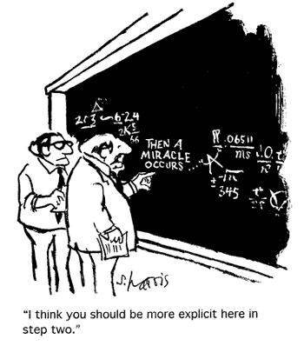
Standardna filozofija
Napravimo vrlo komlikovan model
Uvedemo nove dimenzije, nove cestice, nove strukture…
I nadamo se da ce problemi cudesno nestati

Slide 6


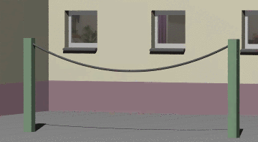
Ekstra Dimenzije
Nas svet je manifestno (3+1)-dimenzionalni na vecim rastojanjima
Kaluza (1921) i Klein (1926) uvode petu dimenziju da bi ujedinili
gravitaciju sa elektromagnetizmom
Kaluza
Klein
Peta dimenzija je u obliku kruga
Radijus kruga je vrlo mali:

Slide 7

Univerzum sa ekstra dimenzijama
Da bi ujedinili sve interakcije potrebno nam je vise od 5 dimenzija
KK modeli → najmanje 11 dimenzija
Teorija Struna → 10 ili 11 dimenzija
Interesantni vise dimenzionalni objekti mogu da postoje:
vise dimenzionalne crne rupe, topoloski defekti (strune, membrane…)
Progres prema unifikaciji interakcija je napravljen
Mnogi zaostali problemi

Slide 8

Pre 13 godina
ekstra dimenzije su reinkarnirane po drugi put

Slide 9
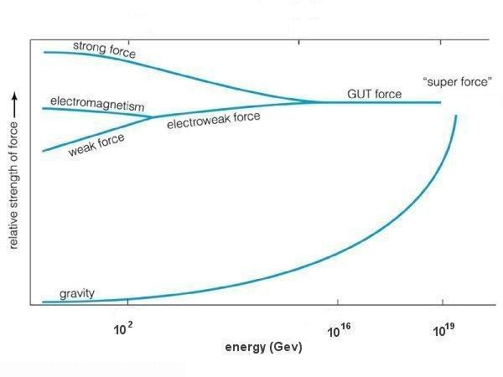
Problem hierarhije energetskih skala:
Planck-ova skala:
Electroweak skala
"Grand Desert" izmedju skala
slaba gravitacija
Gravitacija je daleko najslabija interakcija u prirodi
Za protone, gravitacija je 10³⁶ puta slabija nego elektromagnetizam

Slide 10
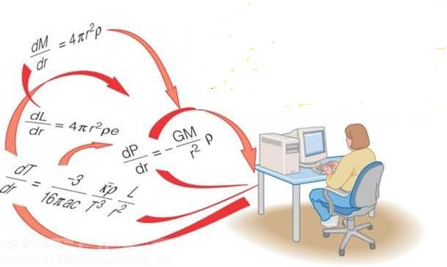
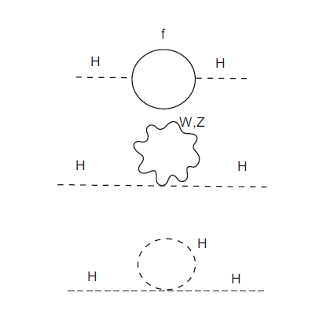
Problem hierarhije u SM
Lagranzijan Standardnog Modela
Radijativne korekcije Higgs-ove mase:
Ako je SM validan sve do M_{Pl}
znacajan fine-tuning mora da postoji (reda velicine 10¹⁷)

Slide 11
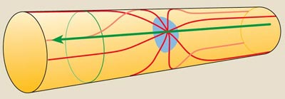
Jaka gravitacija: ADD model
Arkani-Hamed, Dimopoulos and Dvali, Phys. Lett. B 429, 263 (1998)
Antoniadis, Arkani-Hamed, Dimopoulos and Dvali, Phys. Lett. B 436,257 (1998)
Prostor u kome zivimo se sastoji od:
3+n space-like dimenzija (bulk)
n ekstra dimenzija je kompaktifikovano
sa radijusom R
Samo gravitoni mogu da propagiraju u svim dimenzijama
Cestice SM su lokalizovane na 3-dim potprostoru (brane)

Slide 12
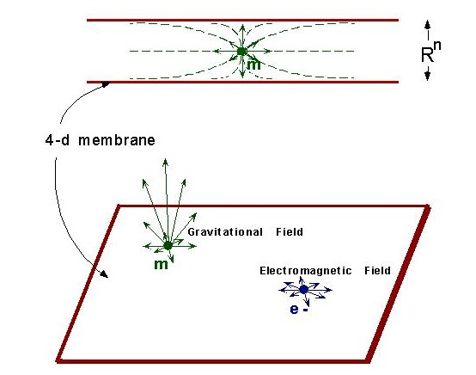
U ovom modelu:
Gravitacija je jaka kao i elektroslaba interakcija
Ali je gravitaciona sila razredjena prisustvom ekstra dimenzija
Slaba gravitacija je samo iluzija za posmatraca lokalizovanog na “brane”

Slide 13
Ozbiljni problemi u TeV scale gravitaciji
Neki fenomeni imaju svoj prirodni habitat u "grand desert-u“
koji je eliminisan TeV scale gravitacijom
stabilnost protona
masa neutrina
miksovanje izmedju leptona
neprihvatljive FCNC
Jaka gravitacija implicira vrlo brzi raspad protona!

Slide 14
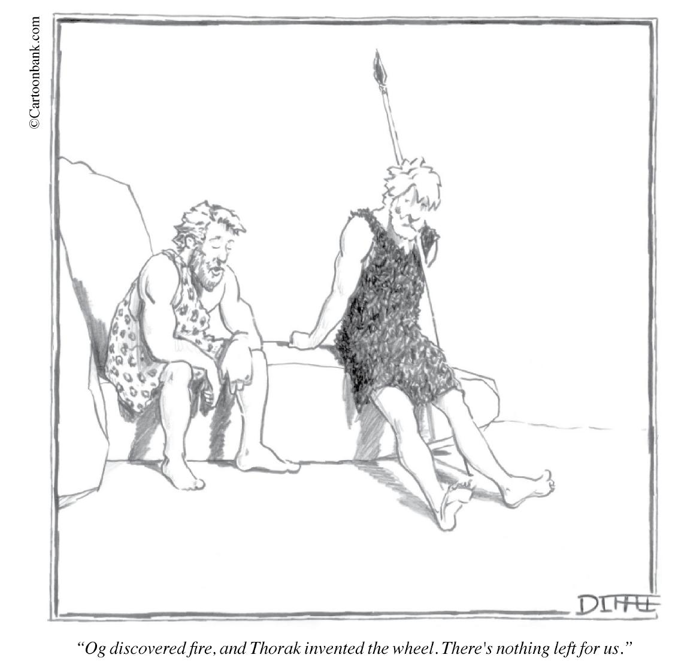

Slide 15

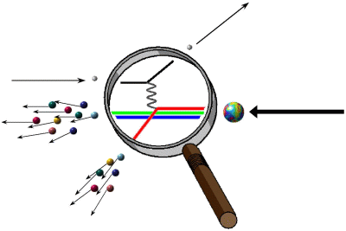
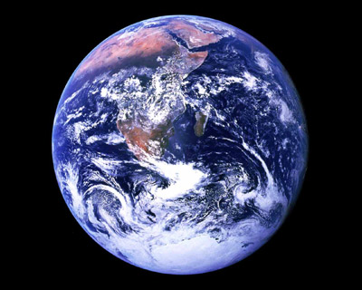
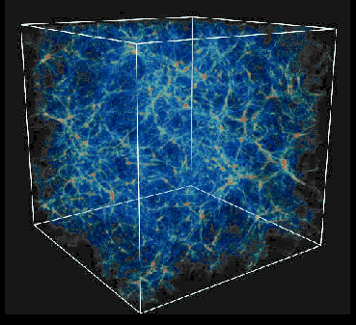
Predlog
Broj dimenzija zavisi od skale koju proucavamo
  Male duzine: (L < TeV⁻¹) prostor je nize-dimenzionalan
  Srednje duzine: (TeV⁻¹ < L < Gpc) prostor je 3-dim
  Velike duzine: (L > Gpc) prostor je vise-dimenzionalan

Slide 16
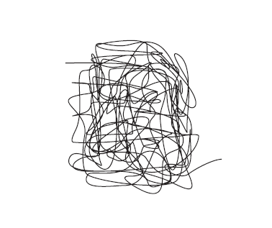
Primer
Primer strukture koja je 1d na kratkim skalama
dok izgleda efektivno 2d na duzim skalama

Slide 17
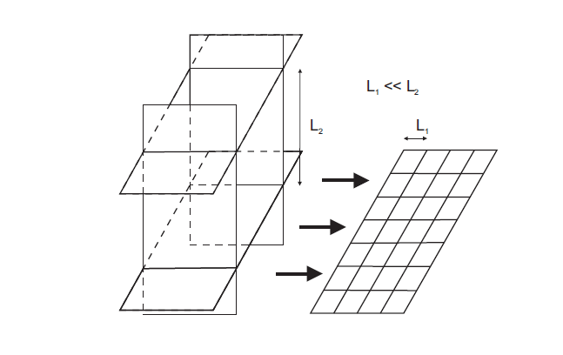
Uredjena resetka
Uredjena resetka. Ova struktura je
1d na skalama 0 < L < L₁,
2d na skalama L₁ < L < L₂
3d na skalama L₂ < L < L₃
…………………..

Slide 18
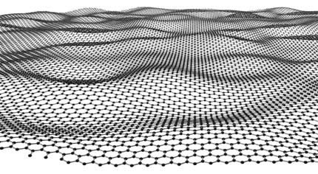
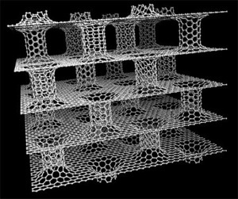
Graphene
Priroda vec gradi slicne strukture
L₂
L₁
L₃

Slide 19

Benefits?
Sta dobijamo sa manje dimenzija na visokim energijama?
P(r)=?
ε(r)=?
M(r) =?

Slide 20
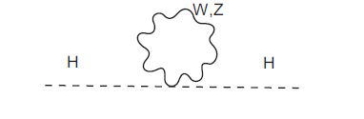

The hierarchy problem
Korekcija Higgsove mase usled virtuelnih gauge bosona:

Slide 21
The hierarchy problem
Ako se prelaz iz 3d → 2d desava na 1 TeV
2d → 1d na 10-100 TeV
Problem hierarhije nestaje!
Nema potrebe za novom fizikom – samo Standardni Model.

Slide 22
Sta je sa gravitacijom?
U 2+1 dim sva resenja vakumskih Einstein-ovih jedn. su lokalno ravna
nema lokalnih gravitacionih stepena slobode
broj stepena slobode je konacan
problem ne-renormalizabilnosti nestaje

Slide 23
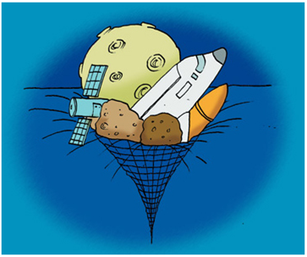
Nema Crnih Rupa u 2+1 dim!
U 2+1 dim sva resenja vakumskih Einstein-ovih jedn. su lokalno ravna
Nema pravih singulariteta – NEMA CRNIH RUPA
3d crna rupa isparava, postaje 2d, i prestaje biti crna rupa
PARADOKS GUBITKA INFORMACIJE NESTAJE

Slide 24
Gravitacija prestaje biti OTR?
U 1+1 dim
Sem ako ne dodamo skalarno polje
Kompletno integrabilna i kvantizabilna

Slide 25
Benefits?
Sta dobijamo sa vise dimenzija na velikim razdaljinama?
P(r)=?
ε(r)=?
M(r) =?

Slide 26
Nas Univerzum moze biti 4+1 dim na velikim rastojanjima
4d kristalna resetka
3d blokovi efektivno sacinjavaju 4d prostor
Zvedze i galaksije se nalaze na 3d blokovima
Univerzum postaje 4d na skalama Hubble-ovg radijusa
Hubble-ov radijus

Slide 27
Kosmoloska konstanta
Egzaktno resenje Einstein-ovih jednacina u 4+1 dim
Vakuumske jed. G_{AB} = 0, za 3d posmatraca na ψ = const, izgledaju
gde je T_{μν} indukovana materija sa p = - ρ, ρ = Λ/(8πG)

Slide 28
Ostali problemi na velikim rastojanjima
“Bulk flow”
“Axes of Evil”
Smanjen intenzitet CMBR na velikim skalama
horizont
Mogu biti posledica eksctitacije 4d resetke sa velikim talasnim duzinama

Slide 29
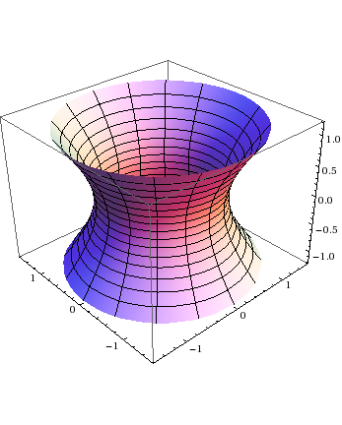
Kako opisati ovakav background?
g_{μν} - metrika na vise-dimenzionalnom manifold-u
γ_{ab} - metrika na sub-manifold-u .
Standardno: γ_{ab} - indukovana, g_{μν} - fundamentalna
Nova slika: γ_{ab} – fundamentalna, g_{μν} - indukovana

Slide 30
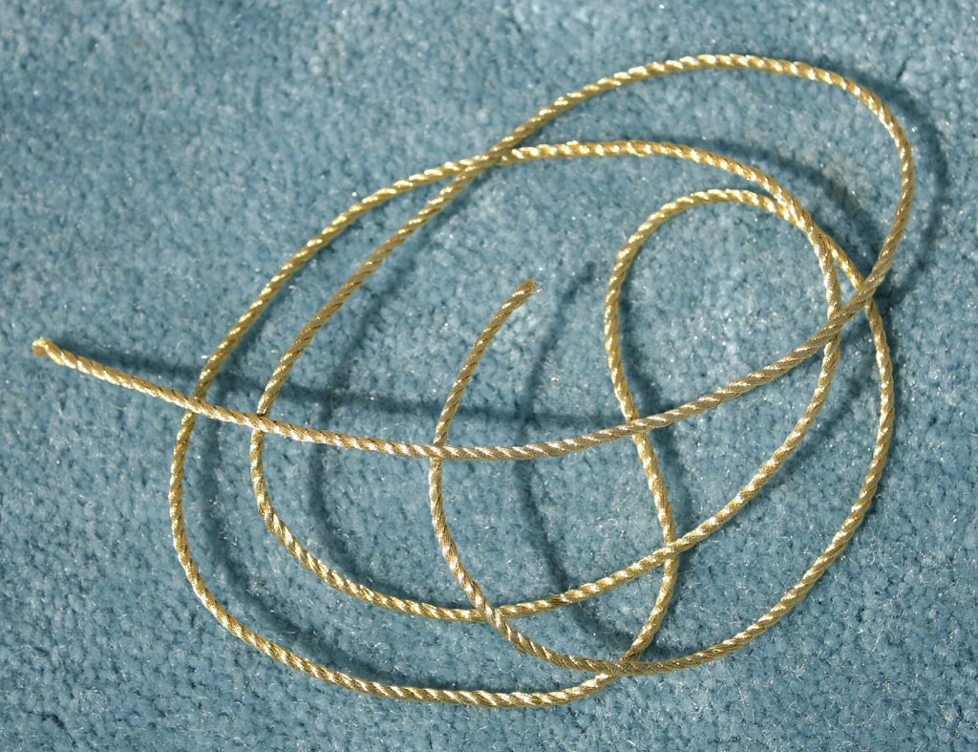
Kako opisati ovakav background?
I. R. Klebanov and L. Susskind, Nucl.Phys. B 309, 175 (1988)
Podelimo strunu na N segmenta
Svaki segment nosi nenulti P⁺ i P┴
P⁺ uzrokuje rast duzine strune
P┴ je izvor spoljasne krivine

Slide 31
Rezultat
Evolucija ovakve strune gradi strukturu:
totalna duzina raste linearno kao N
radijus indukovanog prostora raste kao (Log N)^{1/2}
u limitu N →∞ struna postaje “space filling”

Slide 32
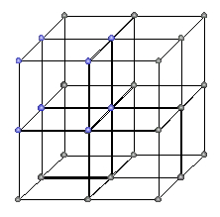
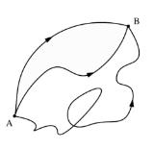
Kako cestice propagiraju na ovom background-u?
B
Izmedju svake dve tacke
postoji mnogo mogucih puteva
A
Feynman Path Integral
Zbog kvantnih fluktuacija cestica sledi nazubljenu trajektoriju
Klasicna trajektorija i putevi najblizi njoj daju najveci doprinos
Interferencija mogucih puteva daje klasicnu trajektoriju posle usrednjavanja
Nas slucaj: geometrija resetke diktira nazubljenost trajektorije

Slide 33
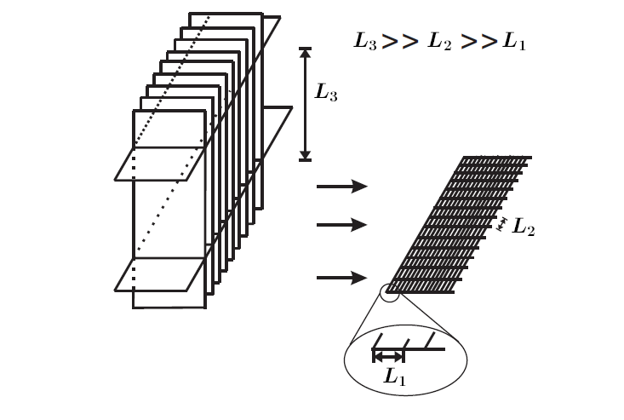
Geometrija resetke
“Prirodna” resetka
Niz ravni (stack of branes)
Random Lattice
U svim slucajevima fizika na malim rastojanjima je 2d (1d)
Ali nacin na koji rekonstruisemo 3d prostor nije isti

Slide 34
Geometrija resetke
Random Lattice
Izbegava preferencijalni pravac u prostoru
Izbegava sistematsko narusavanje Lorentz-ove simetrije
Preferencijalni referentni sistem postoji: “rest frame” resetke
(nije nista vise problematican nego preferencijalni sistem CMB-a)

Slide 35
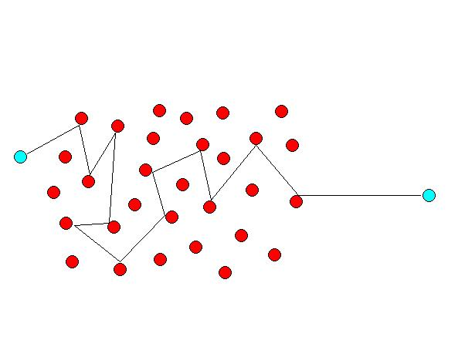
Narusenje Lorentz-ove simetrije
Lorentz-ova simetrija nije narusena na velikim rastojanjima
Ali male fluktuacije tokom puta mogu da imaju merljive efekte na fotone koji dolaze do nas sa kosmoloskih rastojanja
Efektivna brzina svetlosti moze da bude razlicita od “c”
Dva istovremeno emitovana fotona sa razlikom energije ΔE = E₁ − E₂
stizu do posmatraca sa razlikom u vremenu Δt = t₁ − t₂

Slide 36
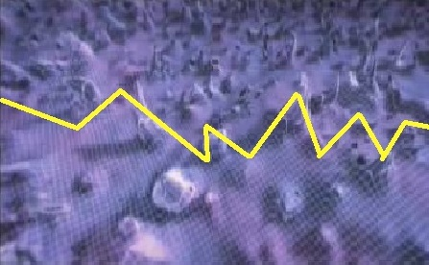
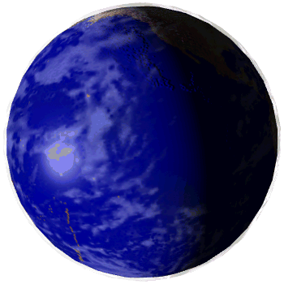
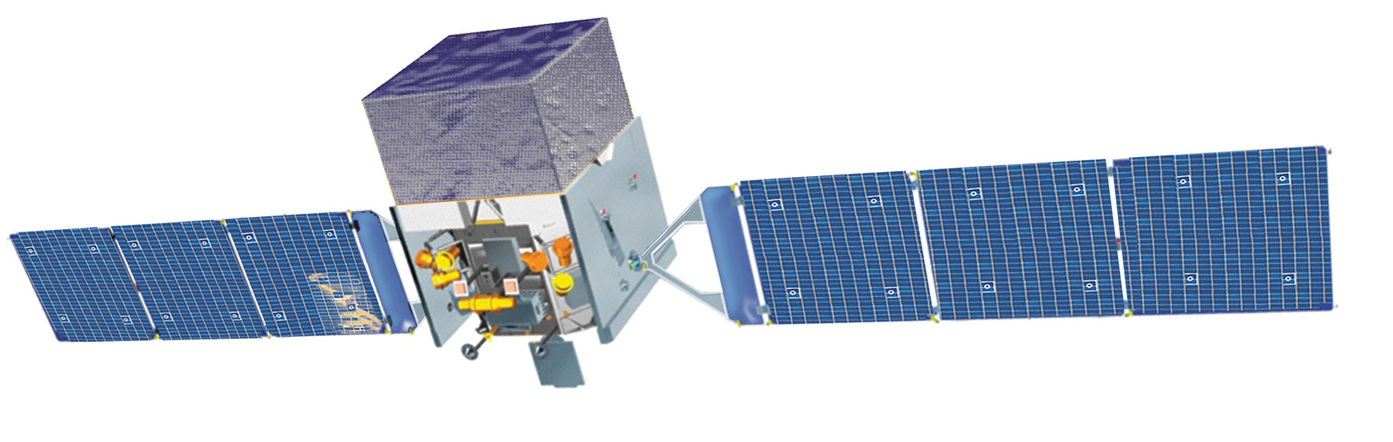
Cesto interpertirano kao limit E* ≥ M_{Pl}
Gama zraci i satelit Fermi
GRB
Space-time foam
Earth
Fermi je detektovao dva fotona od 31-GeV i 3-GeV
koji stizu sa razlikom u vremenu od manje od 1 sec

Slide 37
Fermi-jev rezultat i dimenzije
Problemi sa ovom interpretacijom:
Detektovan samo jedan dogadjaj
Fizika izvora nedovoljno poznata
Limit E* ≥ M_{Pl} validan samo za linearne korekcije (LQG)
Oba fotona E_{γ} < TeV → nema c_{eff} (ΔE)
Velika verovatnoca interakcije gama zraka sa CMB,
tj. produkcija parova (e⁺ e⁻) absorbuje relevantne fotone

Slide 38
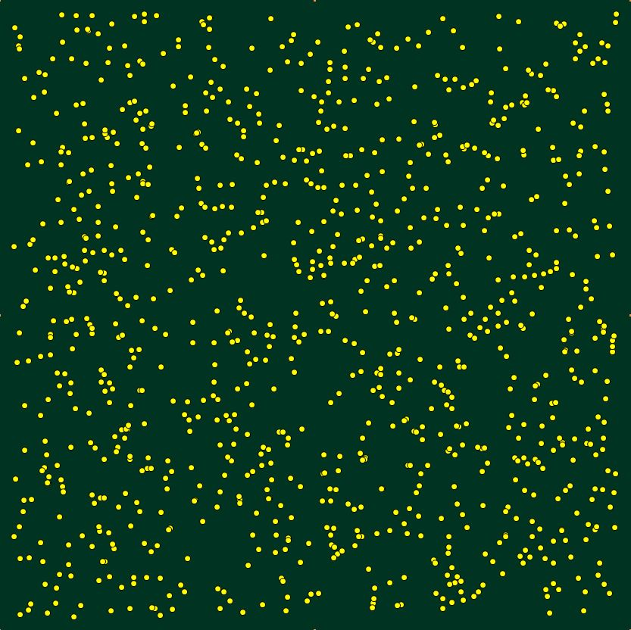
Fermi-jev rezultat i uredjena resetka
Fundamentalni problem:
Diskretne strukture ne impliciraju automatsko narusenje Lorentz-ove simetrije
Lorentz-invarijantna diskretna struktura:
Boost-irana slika statisticki nerazluciva od originalne
LM

Slide 39
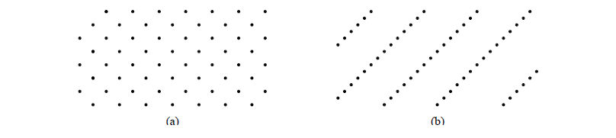
Regular vs. random lattice
F. Dowker, J. Henson, R. Sorkin, gr-qc/0311055
Regular lattice u dva razlicita Lorentz sistema (a) and (b)
(Poison) Randomizacija je krucijalna:
Ne moze se favorizovati sistem koji je koriscen za razbacivanje tacaka
Aproksimacija je podjednako dobra u svakom sistemu
LM

Slide 40
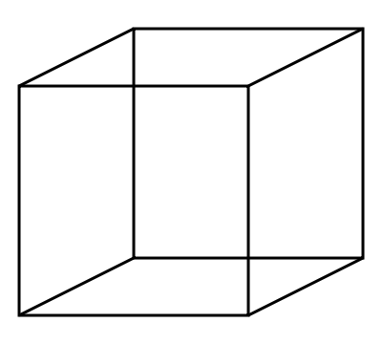

Efektivna brzina svetlosti
B
Propagacija od A do B brzinom c po pravoj liniji
Brzina cestice mora biti c_{eff} = √3 c duz strana
A
Nije problem u Feynman path integral slici
Za kratko vreme (TeV⁻¹) cestica moze ima v > c zbog kvantnih efekata
e⁻
e⁺
e⁻
e⁻
Diskretne strukture ne moraju da menjanju efektivnu brzinu svetlosti

Slide 41
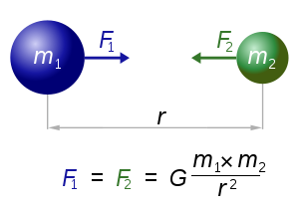
Narusenje Lorentz-ove simetrije
Limit (E* ≥ M_{Pl} ) verovatno nema fizickog smisla
Mi jednostavno ne razumemo kako cestice interaguju sa strukturom prostor-vremena na fundamentalnom nivou
M_{Pl} = 10¹⁹ GeV nema znacaja u 2d
Nema ħ u izrazu za M_{Pl} in 2d
Nema kvantne gravitacije u 2d? Klasicna gravitacija dovoljna?

Slide 42
Resenja iz teorije struna
C. Callan, J. Maldacena, Nucl.Phys. B513, 198 (1998)
N. Constable, R. Myers, O. Tafjord, Phys.Rev. D61 (2000) 106009
D-branes
1-brane
1-brane glatko prelazi u 3-brane
3-brane
r→0
r→0
dz²
0
3-brane koja izgleda kao 1-brane oko svake tacke

Slide 43
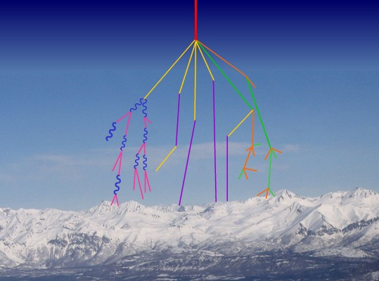
Eksperimentalna podrska?
Eksperimentalna podrska za “vanishing dimensions” vec postoji?
Poravnanje sekundarnih snopova cestica visokih energija primeceno je u eksperimentima sa kosmickim zracima na planini Pamir
6 od 14 dogadjaja
Poravnanje je statisticki znacajno za familije vrlo visoke energije
E > 700 TeV sto odgovara E_{COM} > 4 TeV
(Russia and Tajikistan)
Visina od 4400 m

Slide 44
Krug:
3d dogadjaj
λ = 0
Elipsa:
Planarnost
λ > 0.5
Linija:
Cisto 2d dogadjaj
λ = 1
Parametar λ meri stepen planarnosti

Slide 45
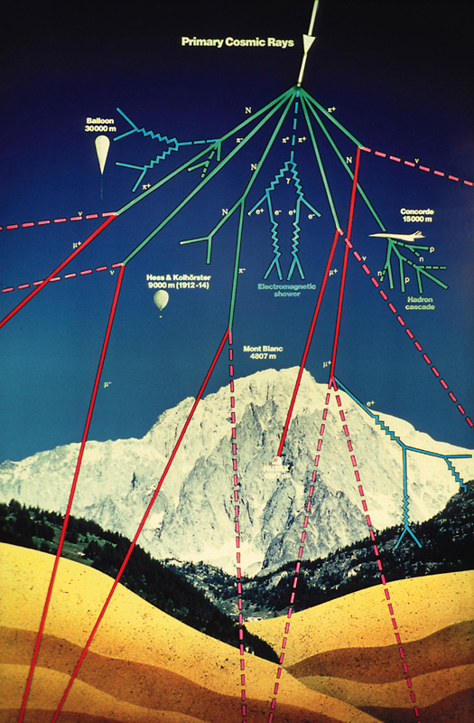
Eksperimentalna podrska?
Planarni dogadjaji imaju izvor neposredno iznad detektora
Eksperimenti na nivou mora ne vide ovaj efekat!
Mt. Kanbala (China)
E > 700 TeV , 3 od 6 dogadjaja
Dva eksperimenta u stratosferi
E > 1000 TeV
STRANA superfamilija, detektovana na
Ruskom stratosferskom balonu
JF2af2 superfamilija, detektovana na letu supersonicnog Concord-a
λ = 0.99
λ = 0.998

Slide 46
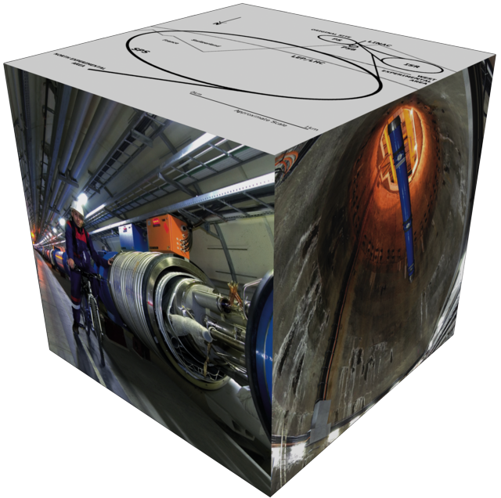
Moguce implikacije za LHC
Ako planarni dogadjaji na E_{COM} > 4 TeV nisu fluktuacija
LHC bi mogao da detektuje slicne dogadjaje

Slide 47
LHC signatura
Ako je fundamentalna fizika visokih energija 2d ,
bez obzira na konkretan model:
Cross-section se menja zbog redukovanog faznog prostora
Scattering procesi viseg reda postaju planarni
Snopovi dovoljno visoke energije postaju elipticni

Slide 48
Ocuvanje 3d impulsa
Ako je λ_{de Broglie} < L₃
cestica propagira lokalno u 2d, umesto u 3d
p┴
p||
branons
p┴
Lokalna deskripcija
p||
Da bi sacuvali 3d impuls u propagacijama na L >> L₃
resetka mora da absorbuje i re-emituje p┴
Ne-lokalna deskripcija
Cestica pamti svoju grupnu brzinu kroz kvantnu interferenciju vise puteva

Slide 49
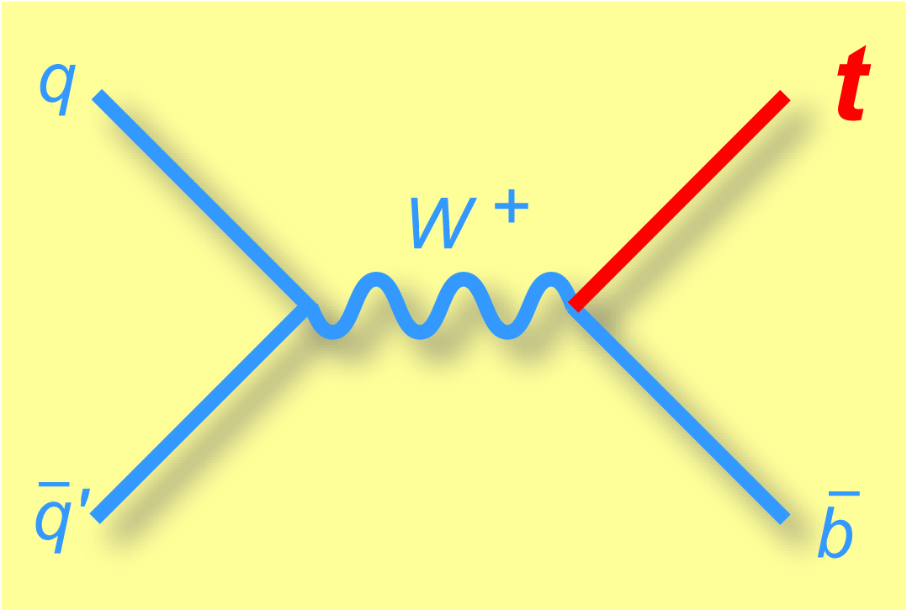
2d scattering
Da bi scattering bio 2d , talasna duzina medijatora mora biti < L₃
Momentum transfer
Q² > Λ₃²
Samo “hard scattering” moze da testira 2d strukturu prostora

Slide 50
2d vs 3d scattering
Cross-section u 2d je linija (nije disk kao u 3d)
3d cross section
2d cross section
Fazni prostor ~ dΩ_{d}: totalni cross-section redukovan za factor 2

Slide 51
2d vs 3d scattering
Coulomb-ov Potencijal:
3d → α nema dimenzije
2d → α = L⁻¹
3d
2d

Slide 52
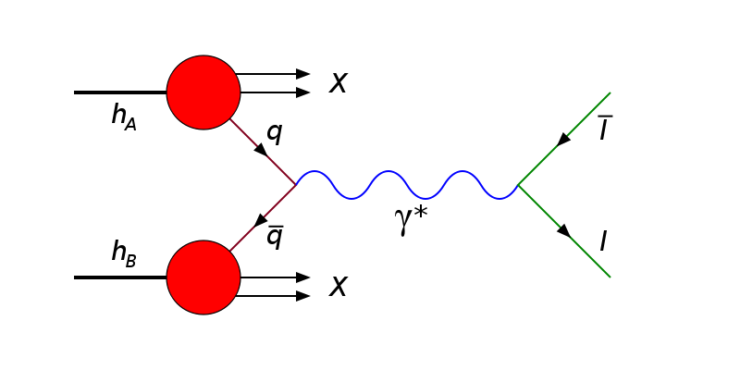
2d vs 3d scattering
Drell-Yan cross section opada kao 1/E³ umesto 1/E²
kad se desi prelaz 3d → 2d
Drell-Yan proces
Limit iz Tevatron-a Λ₃ > 800 GeV

Slide 53
Planarni multijet dogadjaji
U 2 → 3 scattering sa Q² > Λ₃² , sve virtualne cestice (propagatori) moraju biti u istoj 2d ravni
3d scattering
2d scattering
Znaci, outgoing partoni moraju biti u istoj ravni u sistemu CM sudara Drasticna razlika od 3d scattering-a

Slide 54
Planarni multijet dogadjaji
Lokalna ravan absorbuje inicijalni p┴
Planarni scattering se desava u sistemu CM
Resetka predaje p┴ finalnim cesticama dajuci im boost
Planarnost je ocuvana samo ako boost-iramo cestice nazad
c.o.m. frame
c.o.m. frame
Nemoguce u sistemu CM cak i u 3d
Bilo koja 3 vektora sa zajednickim pocetkom i odrzanim nultim impulsom moraju da budu ko-planarna cak i u 3d

Slide 55
Planarni multijet dogadjaji
3d scattering
2d scattering
Potrebna su 4-jeta za ne-planarne dogadjaje u 3d
Ko-planarni 4-jet dogadjaji cista 2d signatura

Slide 56
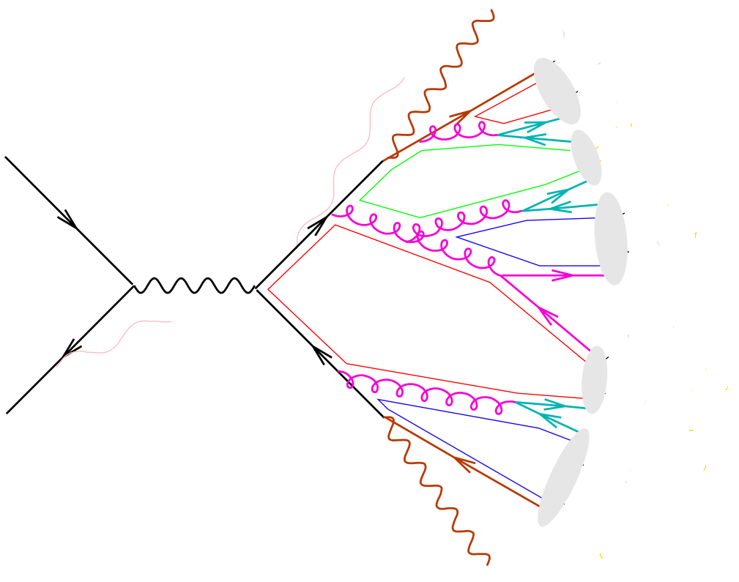
Elipticni Jet-ovi
Ako je orijentacija lokalne ravni sacuvana na rastojanjima Λ⁻¹_{QCD} individualni jet-ovi mogu postati elipticnog oblika
Snopovi partona su uredjeni po Q²: najveci Q² se desava prvi
Snopovi ne moraju biti cirkularni u preseku
Pocnu kao planarni a onda se razvijaju u 3d

Slide 57
Nize-dim kosmologija
FRW metrika u 2+1 dim:
Jednacine:
Radiation dominated univerzum:
Rezultat:

Slide 58
Nize-dim kosmologija
FRW metrika u 1+1 dim je:
Clan 1-kx² moze biti apsorbovan u definiciju x-a
Svaka 1+1 dim metrika je konformno ravna
(Φ moze da se promovise u dinamicko polje – dilaton)

Slide 59
OTR nije jedini izbor
Nije nuzno zahtevati dobar Njutnov limit u 2+1 dim:
Nije nuzno zahtevati
Nije nuzno zahtevati ni FRW metriku
Alternativni izbor
resenje

Slide 60
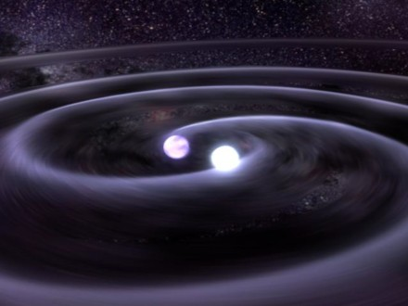
Gravitacioni talasi
U 2+1 dim resenja vakuumskih Einstein-ovih jedn. su lokalno ravna
Nema lokalnih gravitacionih stepena slobode
  nema gravitona u kvantnoj teoriji
  nema gravitacionih talasa u klasicnoj teoriji

Slide 61
Gravitacioni talasi
Karakteristicna frekvencija gravitacionih talasa proizvedenih u trenutku t u proslosti redshift-ovana je do danasnje vrednosti
f₀ = f* a(t)/a(t₀)
Danasnja frekvencija primordijalnih talasa kreiranih pri T=T*

Slide 62
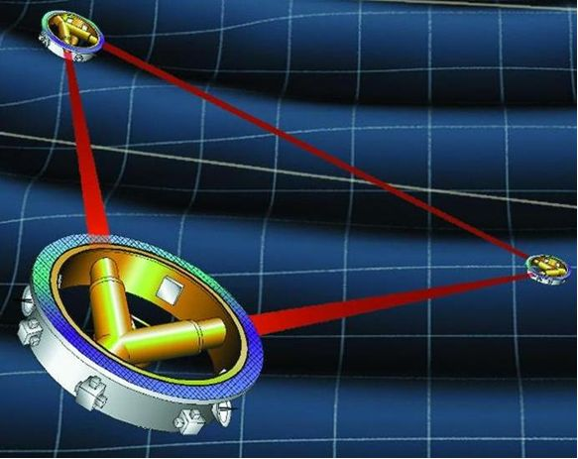
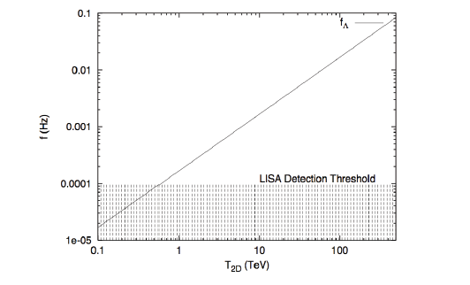
Gravitacioni talasi
LISA sposobna da vidi cut-off u frekvencijama GT
LISA’s sensitivity

Slide 63


Zakljucak
Fundamentalni problemi se akumuliraju
Sadasnje ideje ne rade
Vreme za radikalno nove ideje
Uveli smo koncept dimenzija koje evoluiraju
Mnogi problemi jednostavno nestaju
Jasne “model-independent” predikcije
Ostaje da se uradi:
Konkretan Model - Lagranzijan

Slide 64
Hvala

